Slide 1
温故知新
1.打响了武装反抗国民党反动统治的第一枪是在______
2.中国革命在农村建立的第一个革命根据地______________
3.中国工农红军第一支坚强的队伍是_______________
南昌
井冈山革命根据地
工农红军第四军

Slide 2

八年级历史上册（RJ）
教学课件
第五单元
从国共合作到国共对峙
第17课 中国工农红军长征

Slide 3

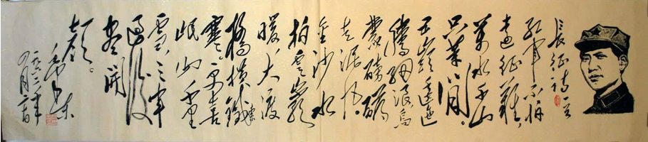
新课导入
上图中展示的是毛泽东《七律·长征》，概括了二万五千里长征的艰难，赞扬了红军无所畏惧的英雄气概。那么，中国工农红军为什么要长征？他们在途中遭遇了哪些艰难险阻？今天就让我们一起学习第17课：中国工农红军长征，去感受红军长征的伟大征程！

Slide 4
学习目标
1.了解红军长征过程中艰难险阻；
2.知道红军长征的原因和遵义会议的内容；
3.分析理解遵义会议和红军长征胜利的意义

Slide 5


新课讲授
一.战略转移与遵义会议
1.战略转移

Slide 6
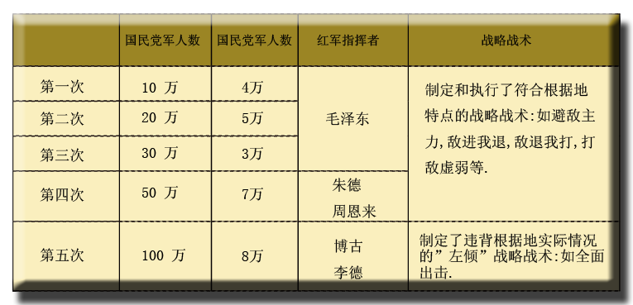
五次反围剿情况对比
想一想：第五次反“围剿”的结果如何呢？ 红军为什么会出现这样的局面？

Slide 7
问题解析:
失败，由于当时中央负责人博古和军事顾问李德等人在军事上指挥上犯了“左”的错误。
想一想：对比红军前四次反“围剿”的胜利与第五次反“围剿”的失败，你认为在战争中起决定作用的是什么？
战争的胜败，不在于力量的悬殊，而是取决于正确的军事思想和战略战术。

Slide 8
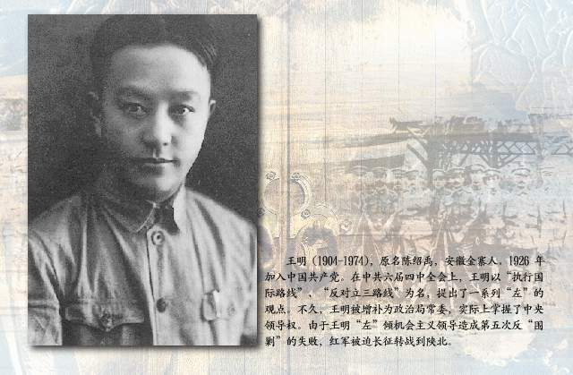
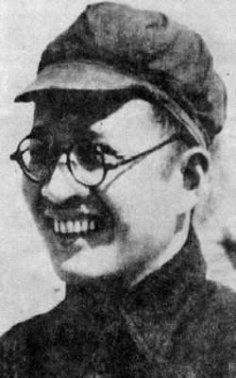
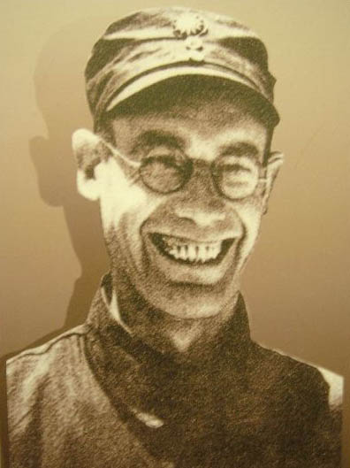
王 明
博 古（秦邦宪）
李 德

Slide 9
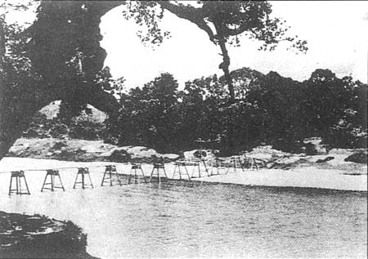
2.长征开始
1934年10月
长征初期，红军冲破了敌人的四道封锁线，渡过湘江，但人员只剩下三万多人。左倾领导人还想去湘西，而敌人已在红军去湘西的路上布置了新的防线。这时毛泽东同志，提议进军贵州，得到大多数同志的支持。于是红军强渡乌江，攻克贵州北部重镇遵义。
江西瑞金武阳渡口（红军长征出发地之一）

Slide 10
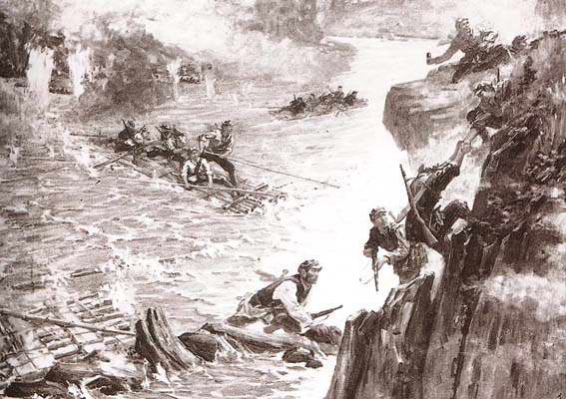
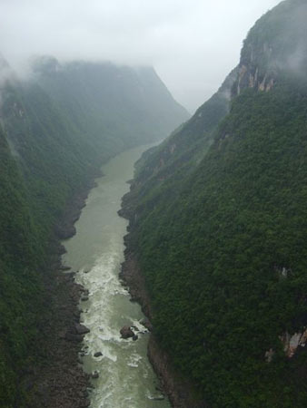
红军强渡乌江（油画）
乌江

Slide 11

3.遵义会议
遵义会议（中共中央政治局扩大会议）
时间
地点
内容
意义
1935年1月
贵州遵义
集中全力纠正博古等人在军事上和组织上“左”的错误，肯定毛泽东的正确军事主张
选举毛泽东为中央政治局常委，取消博古、李德的军事最高指挥权
确立了以毛泽东为核心的新的党中央的正确领导，挽救了党，挽救了红军，挽救了革命，成为中国共产党历史上一个生死攸关的转折点。遵义会议是中国共产党从幼年走向成熟的标志。

Slide 12
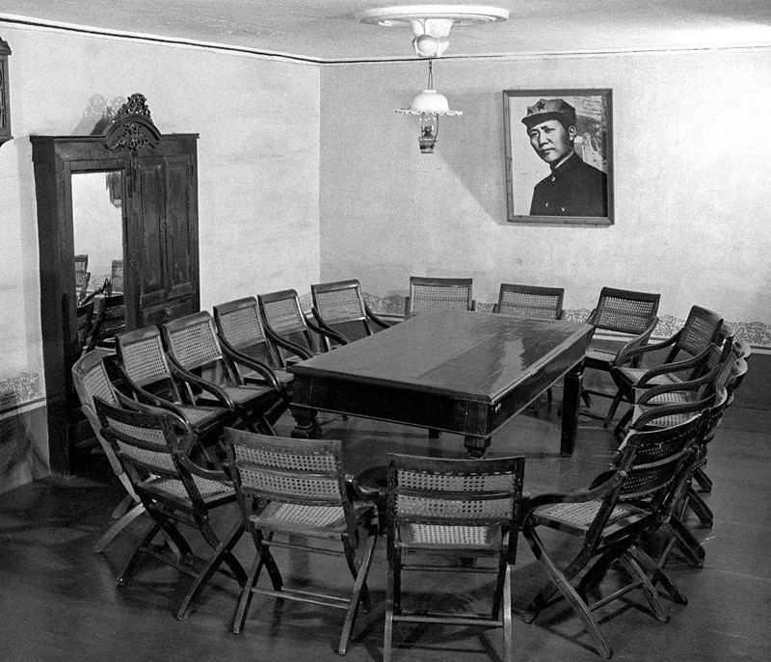
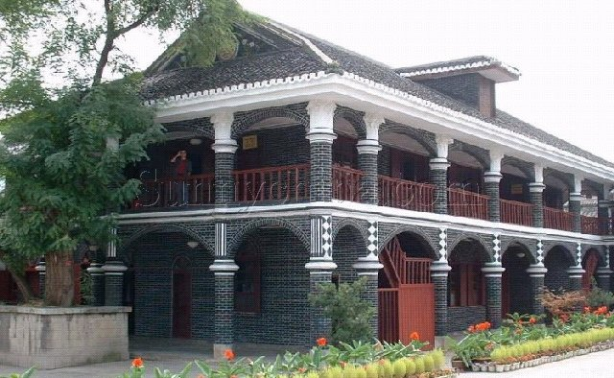
遵义会议旧址内部
遵义会议旧址

Slide 13
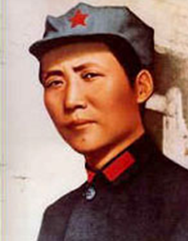
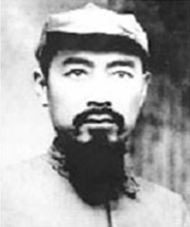
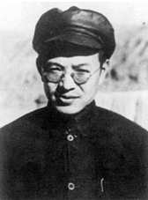
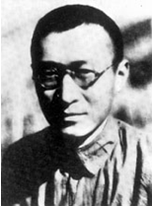
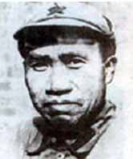
参加遵义会议的主要领导人
毛泽东
周恩来
张闻天
王稼祥
朱德

Slide 14
为什么说遵义会议是中国共产党历史上生死攸关的转折点？
遵义会议前，由于红军在“左”倾错误思想的指导下，第五次反“围剿”遭到失败，付出了惨重的代价，被迫战略转移。遵义会议的召开，结束了“左”倾冒险主义在中央的统治，确立了毛泽东的正确领导地位，在极端危险的时刻挽救了党，挽救了红军，挽救了中国革命。从而使党中央和红军能胜利完成长征，转到抗日的前线，开始中国革命的新局面。

Slide 15
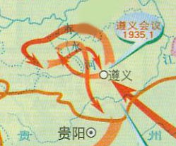

二.过雪山草地
赤
四渡赤水
水
河
遵义
红 军 四 渡 赤 水

Slide 16
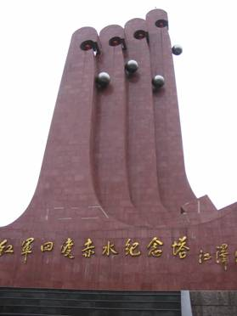
四渡赤水的意义是什么?
打乱了敌人的追剿计划
巧渡金沙江的意义是什么?
使红军跳出了敌人的包围

Slide 17
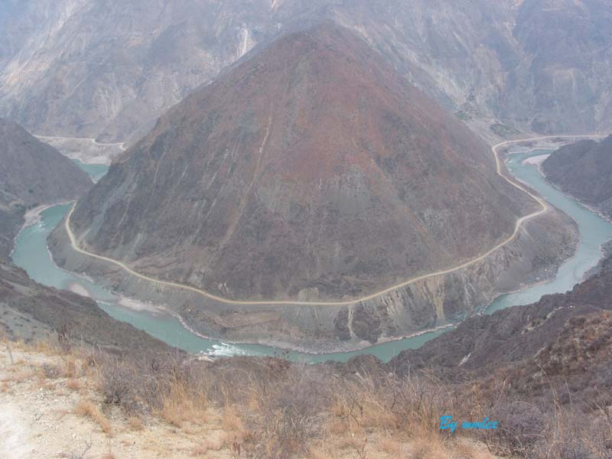
巧 渡 金 沙 江

Slide 18
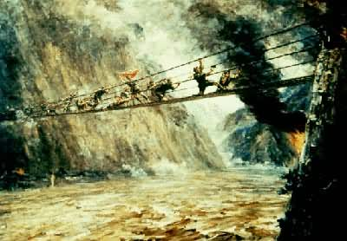
飞夺泸定桥

Slide 19
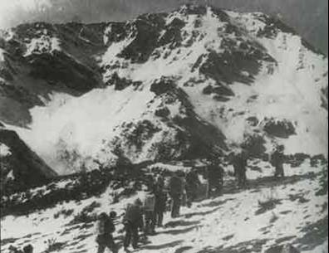
爬雪山

Slide 20
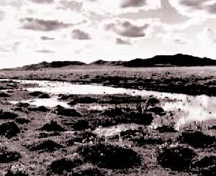
过草地

Slide 21
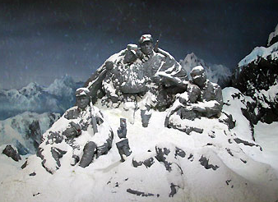
雪山忠魂

Slide 22
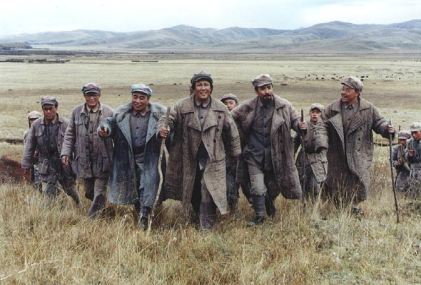
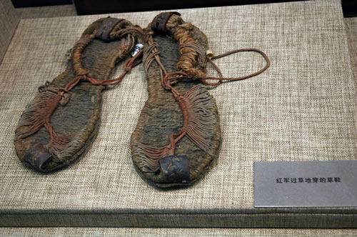

累不累 看看革命老前辈
苦不苦 想想红军二万五
红 军 过 草 地
红军过草地穿的草鞋

Slide 23
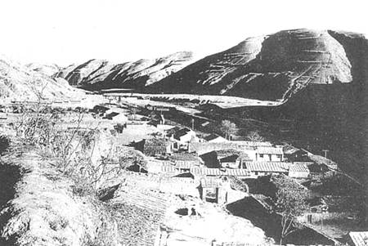
三.红军胜利会师陕甘
1.会师陕甘
1935年10月，中共中央带领中央红军抵达陕甘革命根据地吴起镇。
陕北吴起镇

Slide 24
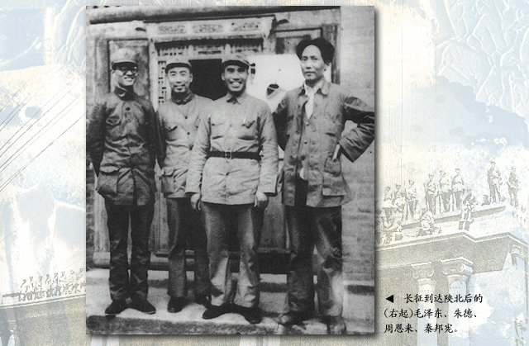
长征到达陕北后的毛泽东、朱德、周恩来、秦邦宪

Slide 25
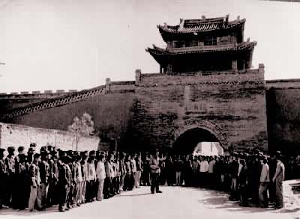
2.长征胜利
1936年10月，红二方面军和红四方面军到达甘肃会宁地区，于红一方面军胜利会师。红军三大主力师会师，宣告长征胜利结束。
会宁会师楼

Slide 26
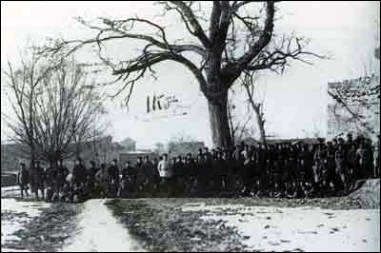
到达陕北的红1方面军一部

Slide 27
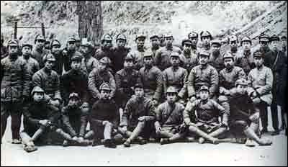
到达陕北的红2方面军一部

Slide 28
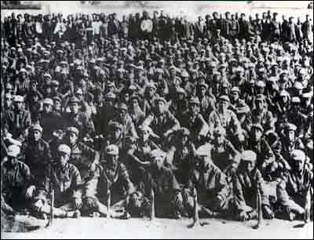
到达陕北的红4方面军一部

Slide 29
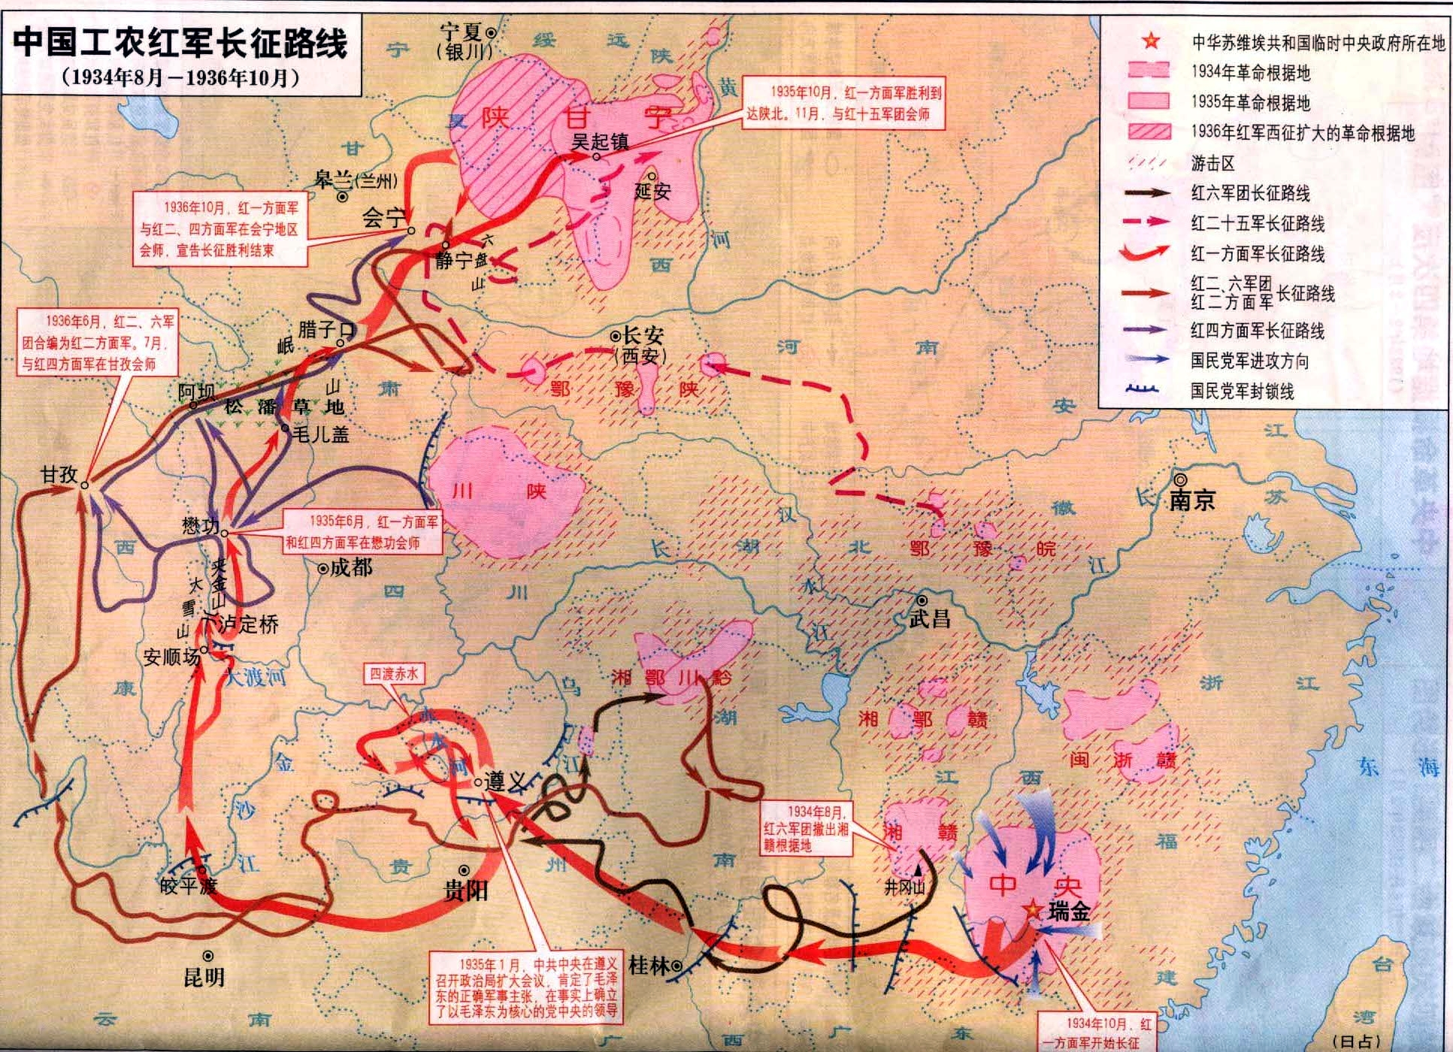






















会宁
会宁
到达陕北后红军仅留下6000人
红四方面军
渡过湘江后,红军由
出发前的8万多人,
减少至3万多人.
红二方面军
红一方面军

Slide 30
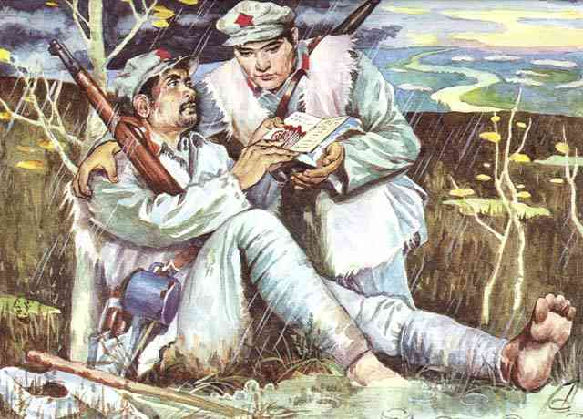
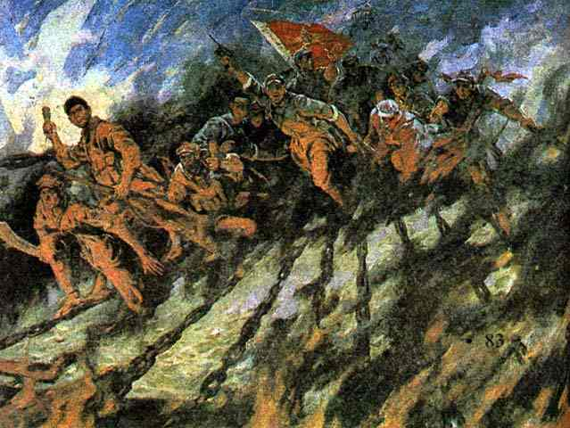
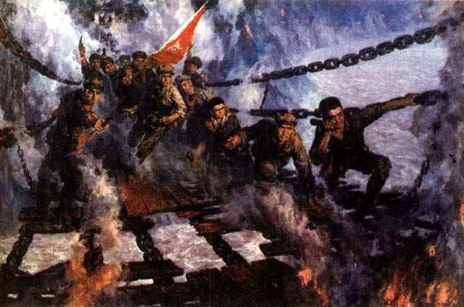
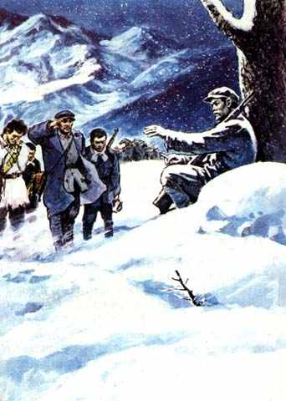
3.长征胜利的历史意义
粉碎了国民党反动派消灭红军的企图，保存了党和红军的基干力量，使中国革命转危为安。红军长征播下了革命种子，铸就了长征精神，打开了中国革命的新局面。

Slide 31
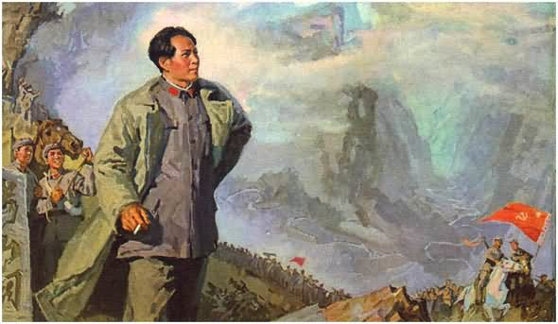
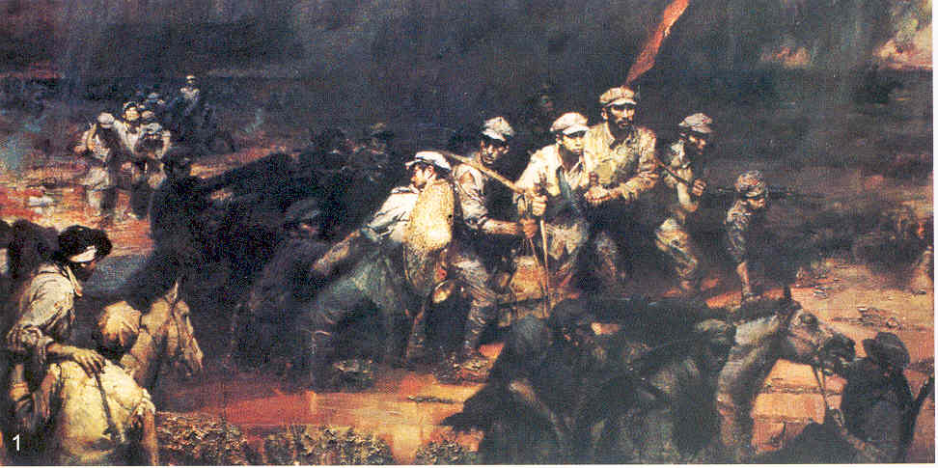
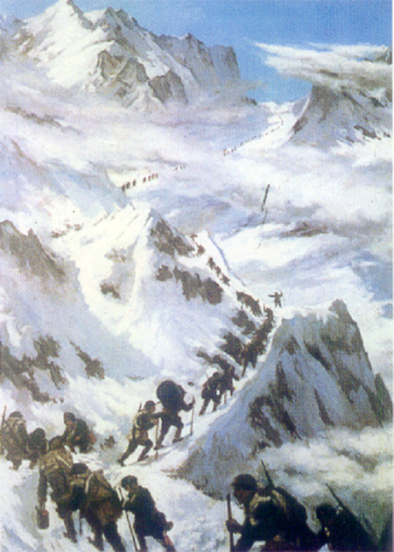
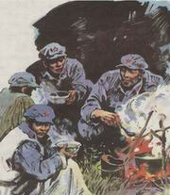

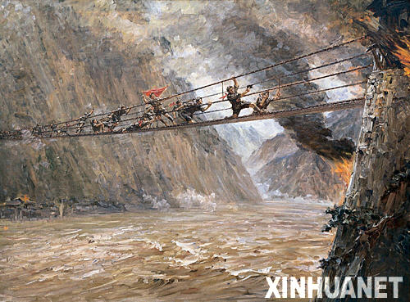
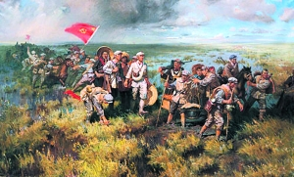
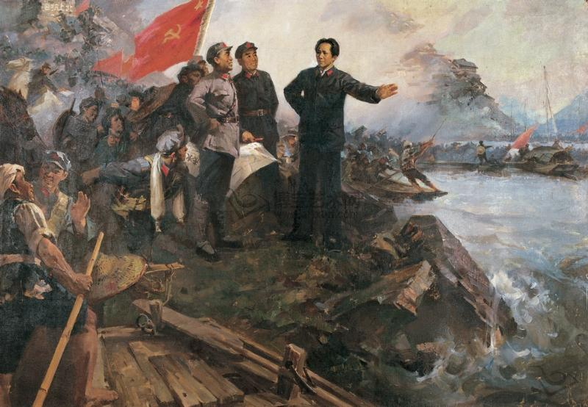

长征精神：不怕艰难险阻、勇往直前，战胜一切困难的革命英雄主义的精神。

Slide 32
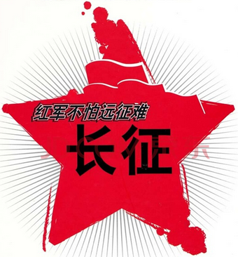
课堂小结
原因
第五次反“围剿”的失败
开始：1934年10月
中国工农红军长征
时间：1935年1月
内容：肯定了毛泽东的正确军事主张、选举毛泽东为政治局常委等
过程
遵义会议
意义：转折点、成熟的标志
胜利会师：1936年10月，长征胜利结束
意义
播下了革命的种子 铸就了长征精神 打开了中国革命的新局面

Slide 33
随堂演练
1.1934年，中央红军进行长征的主要原因是（ ）
A.将革命形势推向全国
B.第五次反“围剿”的失利
C.建立新的革命根据地
D.北上抗日
2.红军长征打乱敌人的追剿计划是在哪一事件后（ ）
A.四渡赤水 B.渡过乌江 C.渡过金沙江 D.飞夺泸定桥
B
A

Slide 34
3.下列事件按时间先后顺序排列，
正确的一组是（ ）
①四渡赤水 ②遵义会议召开
③渡过乌江 ④强渡大渡河
A．①②③④ B．②③①④ C．③②④① D．③②①④
4.“群龙得首自腾翔，路线精通走一行。左右偏差能纠正，天空无限任飞扬。”这首诗是朱德为纪念遵义会议而作。“群龙得首”是指遵义会议确立了谁在党中央的领导地位（ ）
A．博古 B．陈独秀 C．毛泽东 D．邓小平
D
C

Slide 35
5. 毛泽东于1935年10月著诗《七律·长征》：“……更喜岷山千里雪，三军过后尽开颜。”诗中表达了红军哪一次胜利会师的喜悦心情（ ）
A.遵义会议 B.会宁会师
C.井冈山会师 D.吴起镇会师
6.红军长征取得胜利的主要原因是（ ）
A.红军指战员英勇善战
B.日本加紧侵略中国，国民党力量受到牵制
C.长征路上地势险要，便于红军作战
D.遵义会议后以毛泽东为核心的党中央的正确领导
B
D

Slide 36
